Slide 1


자동 음료 디스펜서
3조 1303 김태현 1306 우수경
1314 조용제 1316 황우석

Slide 2
목차
1
프로젝트 개요
2
프로젝트 소개
3
프로젝트 효과

Slide 3

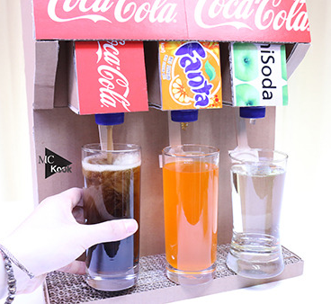

프로젝트 개요
기획동기
Dispenser

Slide 4
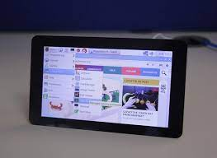
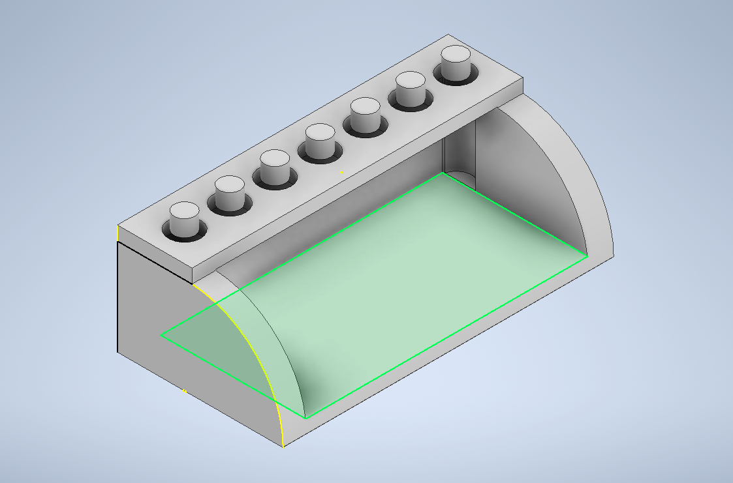
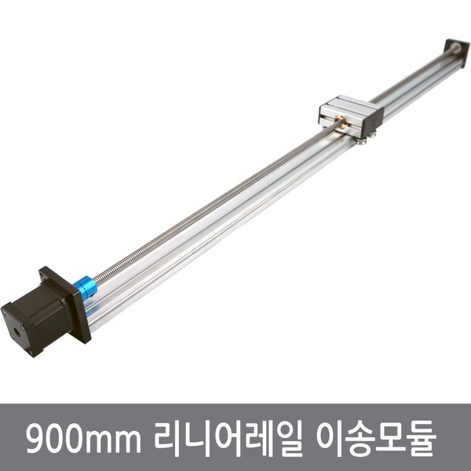
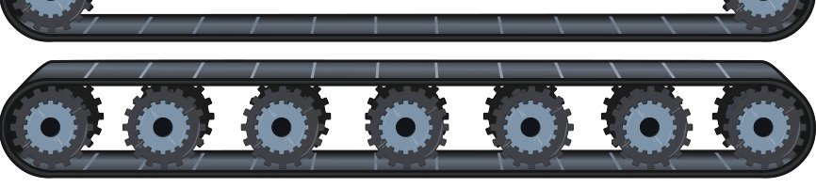
프로젝트 소개
구성

Slide 5
프로젝트 소개
차별화 방법
기존 디스펜서
자동 음료 디스펜서
같은 형태를 지닌 자동화 디스펜서가 존재함
X축,Z축 사용
칵테일 제작용
스크린이 포함되어 있지 않음
디자인이 예쁘지 않음
버튼을 누르면 자동으로 음료가 나와줌
기존의 자동화 디스펜서와 다른점
X축 레버만 사용함으로써 단순, 간편함
음료 추출, 음료 조합
스크린 포함 및 세련된 유저 인터페이스 포함
디자인을 예쁘게 포함시켜줌
VS.
참고 사이트: https://blueinternet.tistory.com/10

Slide 6
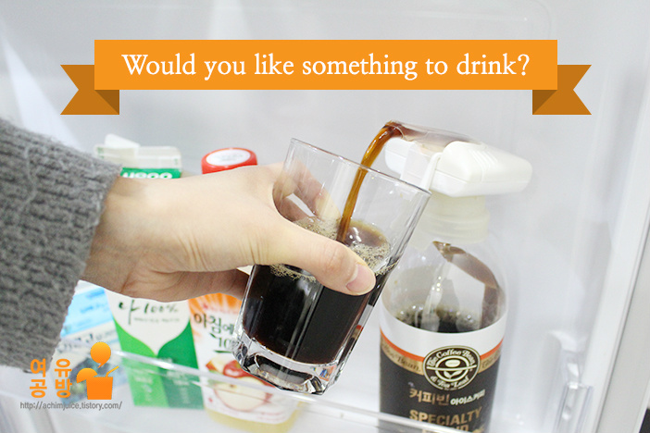
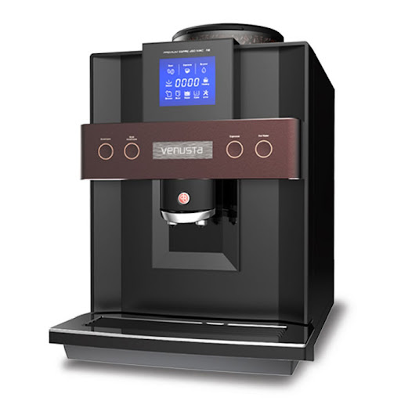
프로젝트 효과
기대효과

Slide 7




감사합니다.
FUNKY TUNES
시작
시작
BOFFIN

